Slide 1
Viejas instrumentaciones calenteñas
Sonidos perdidos o suplantados en el tiempo

Slide 2
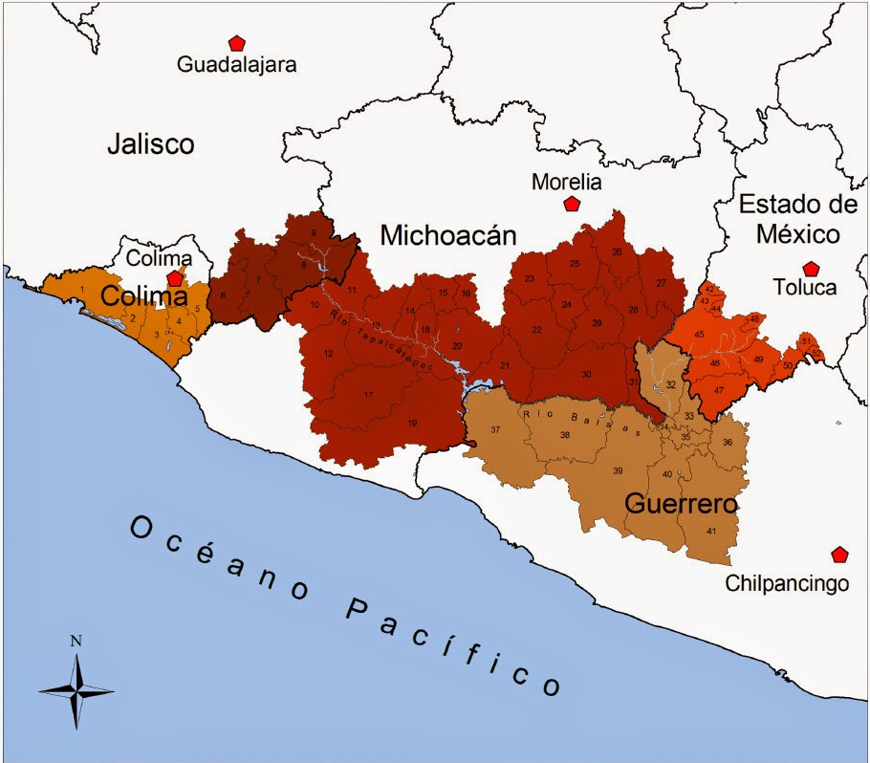
La región

Slide 3
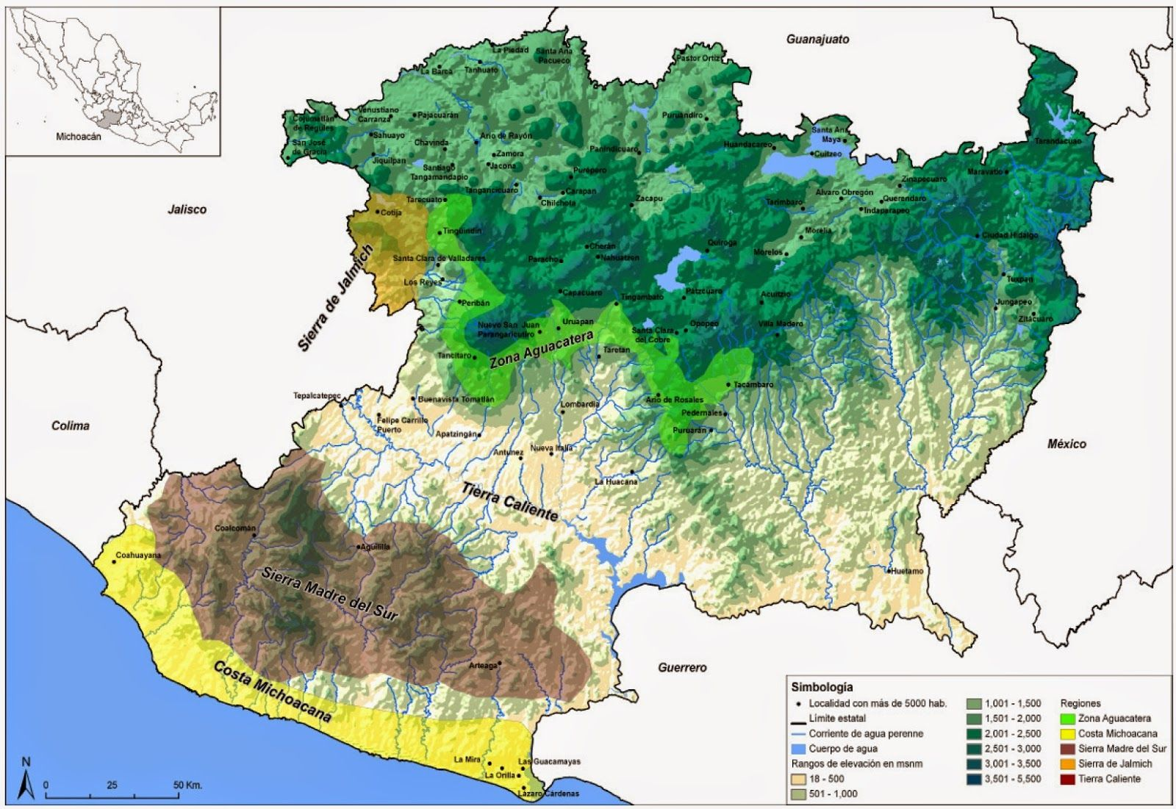
La región

Slide 4
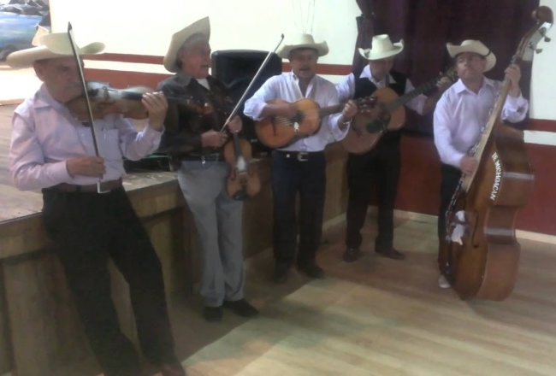
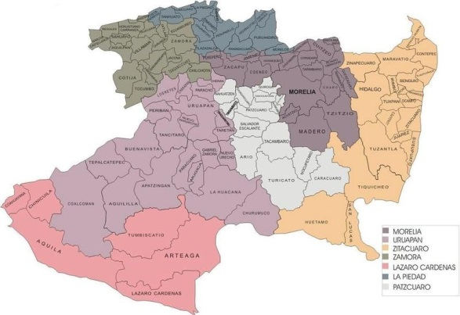
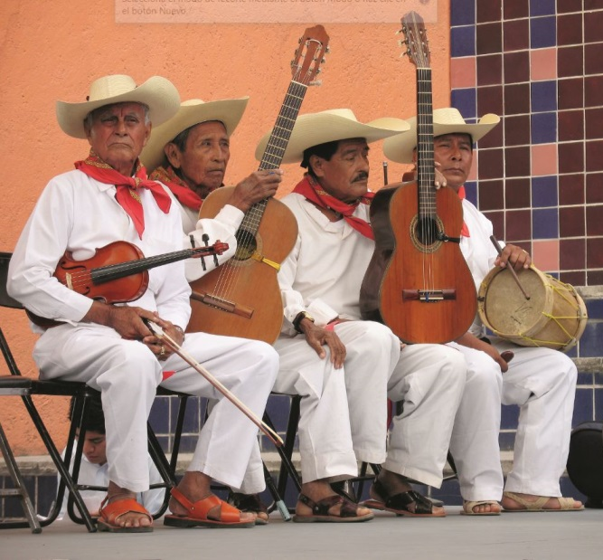
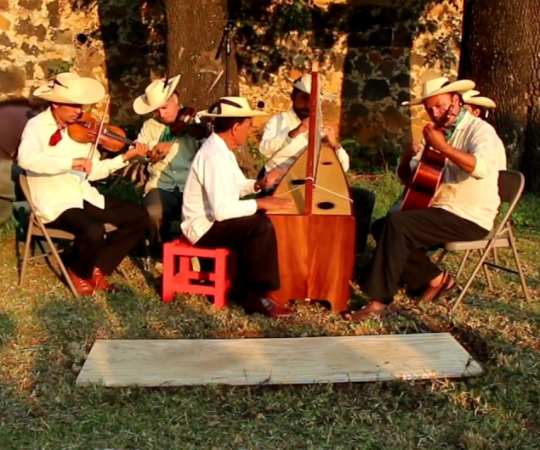
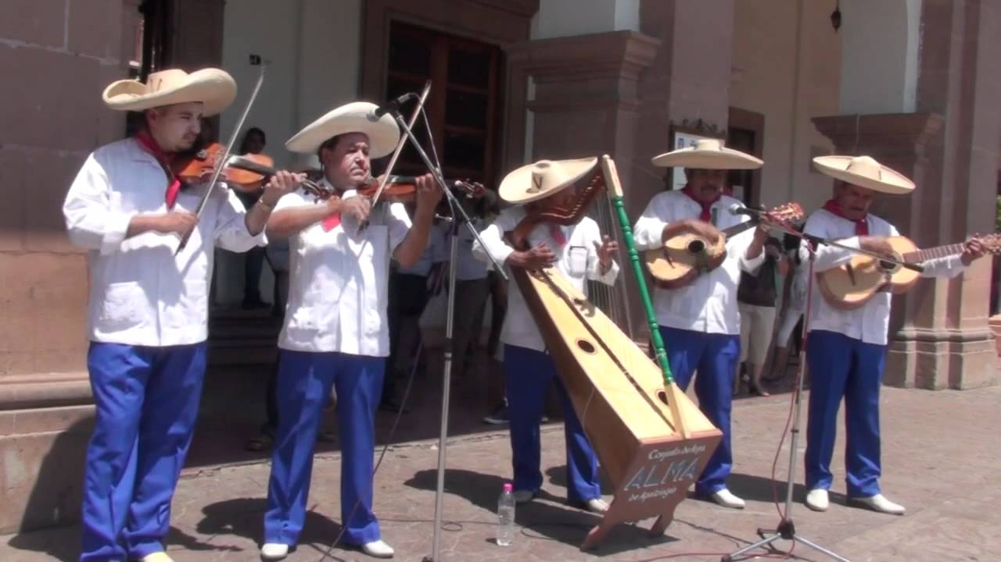

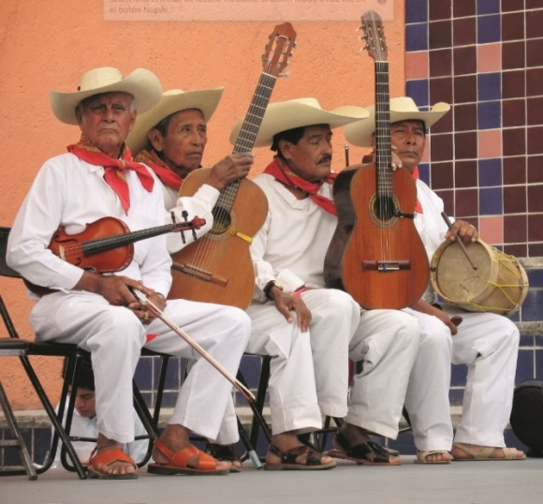
La región

Slide 5
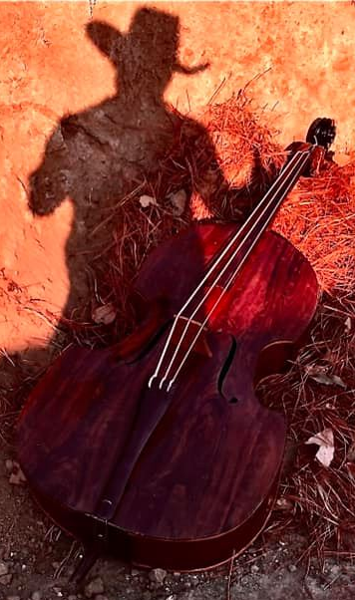
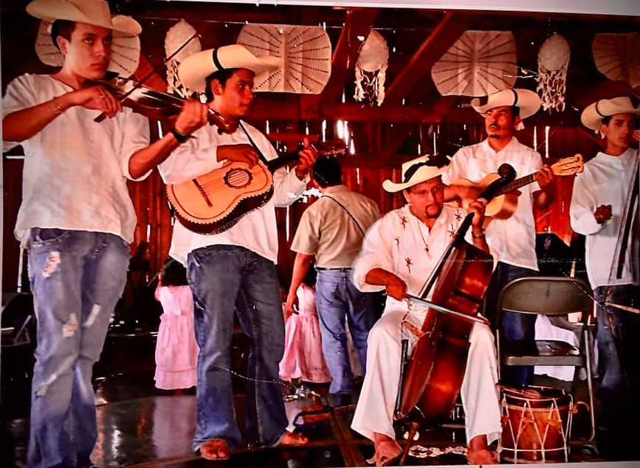
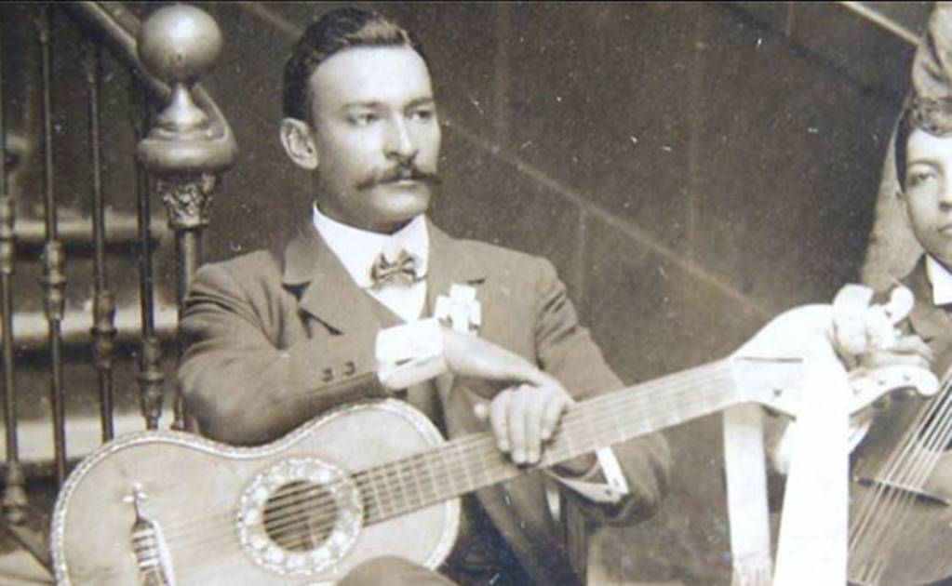
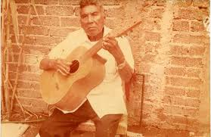
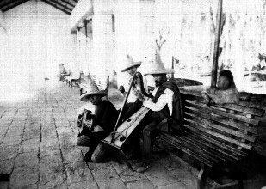
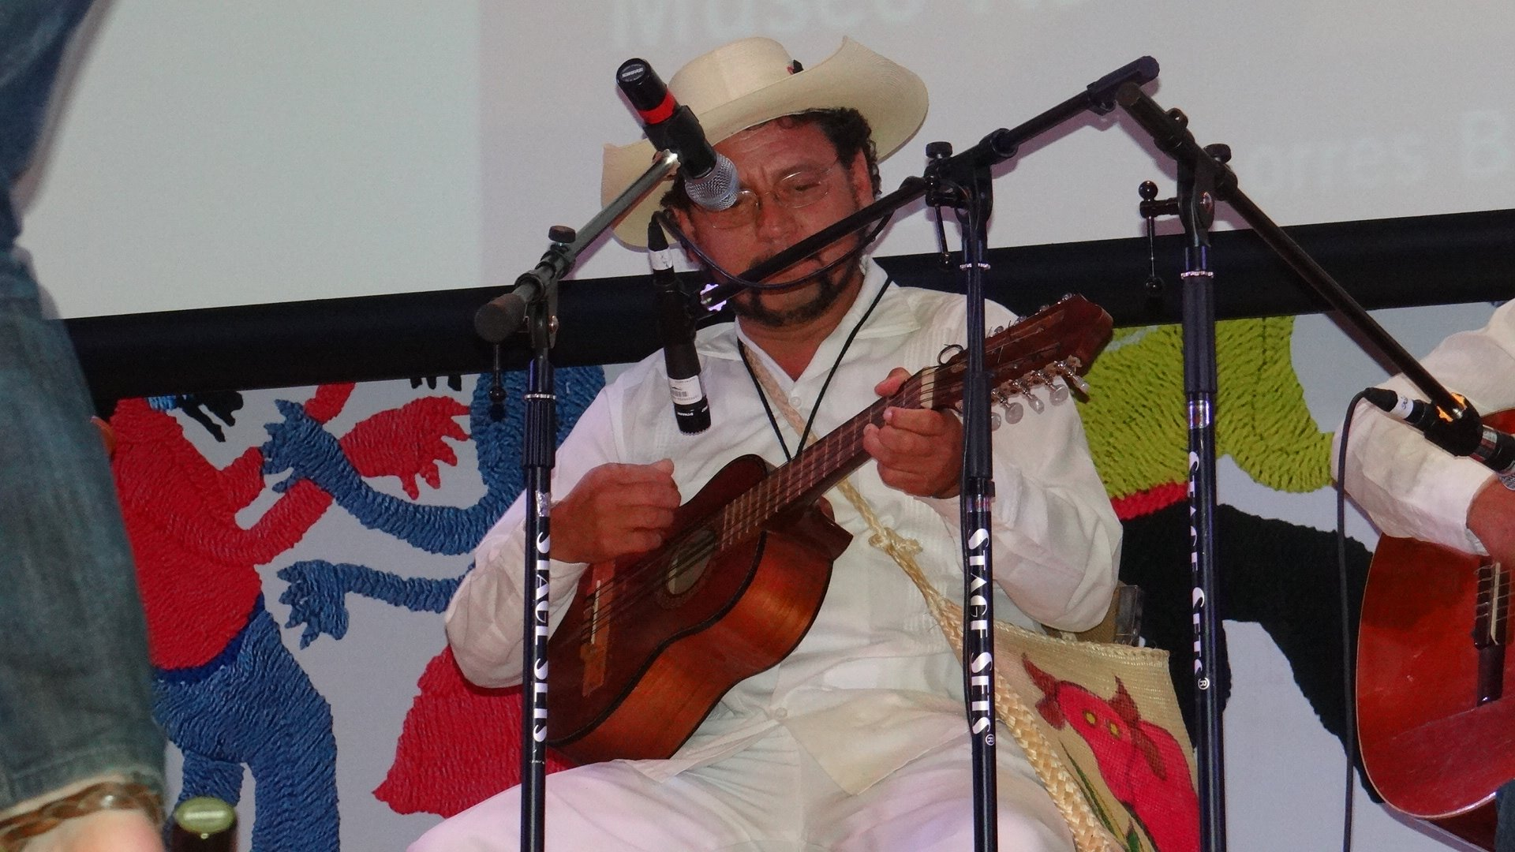
El Género
Región | Región de influencia | Instrumentación actual | Instrumentos antiguos
Balcones | Balsas | 2 Violines Guitarra Sexta Vihuela Tololoche | Guitarra Séptima Armonía o Chachalaca Guitarra Panzona Arpa jarabera
Laderas | Tepalcatepec | 2 Violines Guitarra de golpe Vihuela Tololoche | Arpa Cello Periquita

Slide 6
El Género
Música de arrastre (afromestiza) | Música de salón
Son Gusto Jarabe Malagueña | Bolero Danzón Fox Marcha Paso Doble Polka Swing Tango Vals

Slide 7
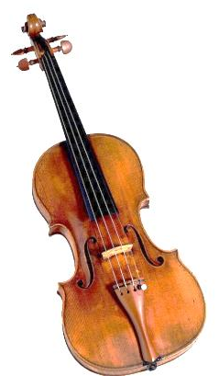
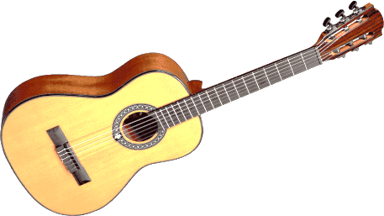
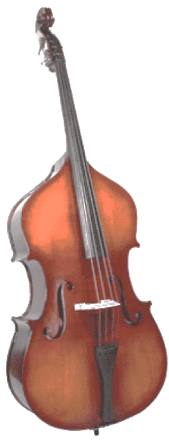

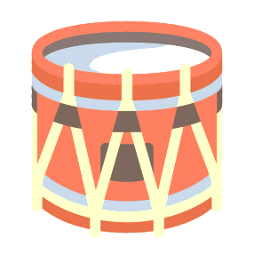
El Sistema
Tamborita o
Tololoche
Armonía 1
Armonía 2
Violín 1
Melodías
Tabla
Bailador 1
Bailador 2

